Slide 1









VIẾT

Slide 2



YÊU CẦU CẦN ĐẠT
- Biết viết chữ viết hoa N cỡ vừa và cỡ nhỏ.
- Viết đúng câu ứng dụng: Nói lời hay, làm việc tốt.

Slide 3

N
Việt Nam

Slide 4

VIẾT
CHỮ HOA N

Slide 5


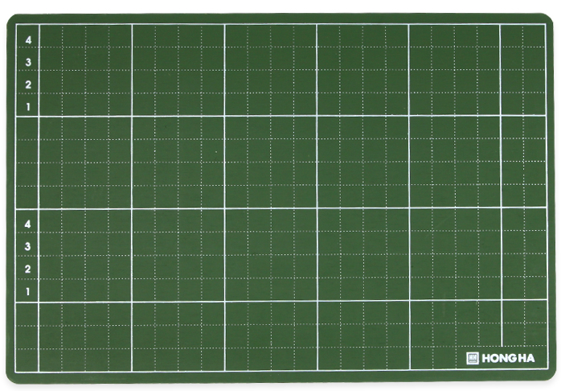
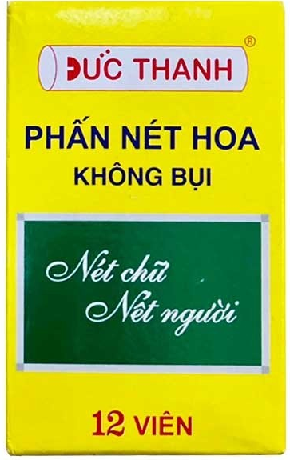
Bảng con
Phấn
Vở tập viết

Slide 6
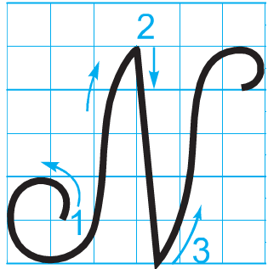
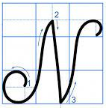


Slide 7








Chữ hoa N cỡ vừa
Chữ N hoa cỡ vừa
cao bao nhiêu ô li?
Cao 3 ô li
Cao 4 ô li
Cao 5 ô li.
https://www.facebook.com/teamKTUTS

Slide 8
Chữ hoa N cỡ vừa
Chữ hoa cỡ vừa
Rộng bao nhiêu ô li?
Rộng 4 ô li
Rộng 5 ô li
Rộng 6 ô li.
https://www.facebook.com/teamKTUTS

Slide 9


Chữ hoa N cỡ vừa
Chữ hoa N gồm
có mấy nét?
2
Chữ N có 4 nét.
Chữ N có 3 nét.
1
3
Chữ N có 2 nét.
https://www.facebook.com/teamKTUTS

Slide 10
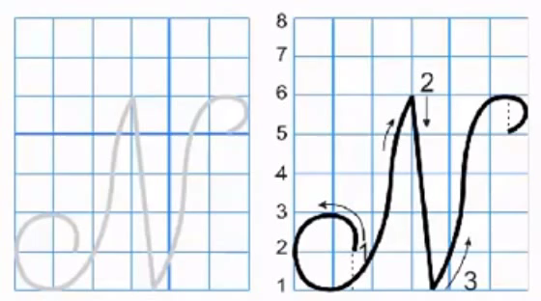

Viết chữ hoa N cỡ vừa

Slide 11

Chữ hoa N cỡ nhỏ
a. Chữ hoa N cao bao nhiêu ô li?
→ Cao 2 ô li rưỡi.
b. Chữ hoa N rộng bao nhiêu ô li?
→Rộng 3 ô li .

Slide 12
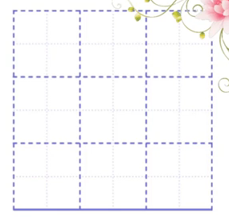

Viết chữ hoa N cỡ nhỏ

Slide 13



N
2. Viết chữ hoa vào bảng con.
Bảng con
Phấn

Slide 14

N
3. Viết chữ hoa vào vở tập viết.
Vở tập viết

Slide 15

、
VIẾT CÂU
ỨNG DỤNG

Slide 16


Viết ứng dụng
NĀ lƟ hay, làm νμİc Ǉō.
a. Chữ cái nào được viết hoa?
b. Khoảng cách giữa các chữ ghi tiếng như thế nào?
c. Những chữ cái nào cao 2 ô li ǟưỡi?
→ Chữ N.
→ Khoảng cách giữa các chữ ghi tiếng là 1 con chữ o.
→ Chữ N, l, h, y.

Slide 17



Slide 18


- Hôm nay em học bài gì?
- Về nhà luyện viết chữ N vào vở.

Slide 19
CHÚC CÁC EM
HỌC TỐT

